Slide 1



Slide 2




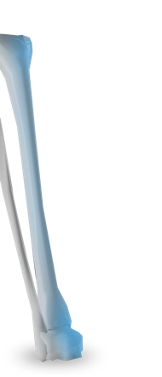

La intuición femenina ve, lo que nadie ve.
INSIGHT
BIG IDEA
CONCEPTO
Convertir ese sexto sentido femenino, en un movimiento.
El poder de las mujeres, salva mujeres.
ESTRATEGIA
Usaremos la influencia más directa que tiene el target, para transformar las asesoras de ventas por catálogo en un nuevo medio alternativo y efectivo.

Slide 3


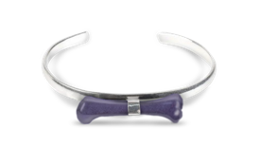



¿CÓMO FUNCIONA?
¡Una alianza para las mujeres!
POR ESTA RAZÓN CREAREMOS ALIANZA
CON LA CATEGORÍA DE NEGOCIO,
W.O.M
¡EL DATO!
En Colombia, las ventas por catálogo tienen un alcance poblacional de mujeres en un rango de edad de 50 a 65 de un 80% del total, llegando así a más de 1,100,000 mujeres.
Usaremos la influencia más directa que tiene el target, para transformar las ventas de catálogo en un nuevo medio alternativo y efectivo.
Sembraremos un accesorio de esos
que solo las mujeres detallan en otras
mujeres y lo publicaremos en
los catálogos.
La única forma de ”comprarlo”,será
presentando el comprobante de cita médica para diagnosticar la Osteoporosis.
por
Fuente: ACOVEDI – II 2017 ( Asociación Colombiana de Venta directa)

Slide 4
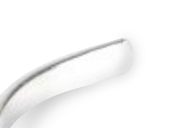
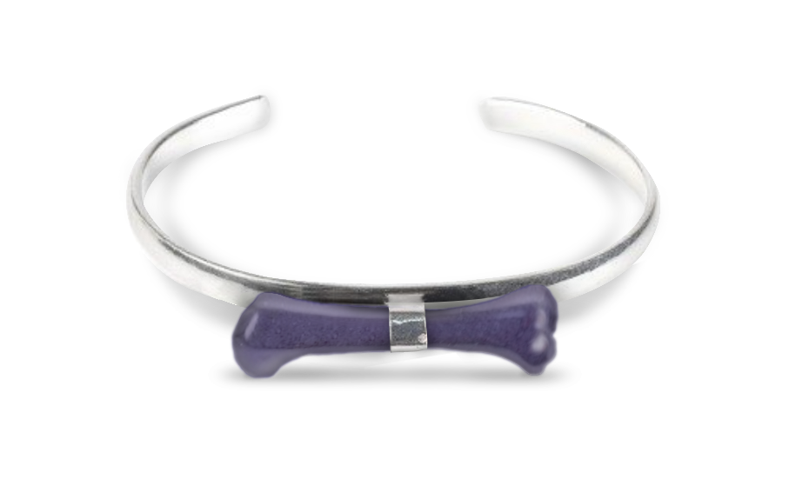
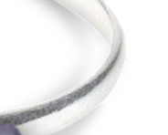
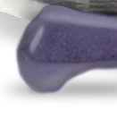
LA PRIMERA PULSERA QUE SALVA MUJERES
El accesorio es una pulsera porque representa y va en el lugar del cuerpo que semióticamente simboliza el empoderamiento femenino.
La plata tiene un símil a la fortaleza que pueden tener los huesos.
El color representa el sexto sentido.
¿POR QUÉ ESTE ACCESORIO?

Slide 5

Las asesoras serán
las embajadoras del
movimiento “El poder
de las mujeres salva mujeres” y serán
las voceras en los
medios.
MIX DE MEDIOS
P
O
E
Radio
Buzz
T.V
Catálogos de venta
Print
Impresos
Digital
Print
Whatsapp
Base de datos
OOH
Digital

Slide 6

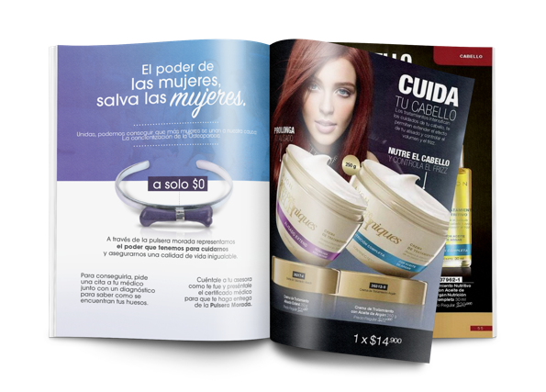
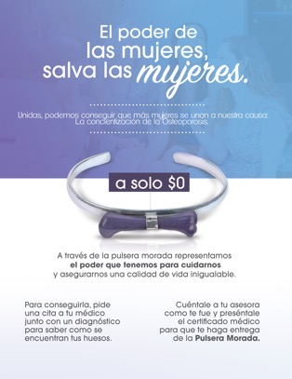
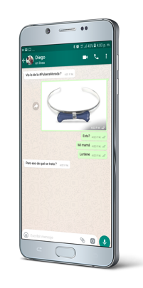
Capacitaremos las
asesoras para
reconocer en sus
amigas (clientas) los
factores de riesgo y
los riesgos de la Osteoporosis.
Own media
LOS CATÁLOGOS DE VENTA
Whatsapp
En promedio, una mujer que vende por catálogo tiene ingresos mensuales de $ 500.000 pesos colombianos y el ticket promedio de venta por persona es de $45.000. Esto quiere decir que por mes se impactan adicionalmente alrededor de 11 mujeres por revista.
IMPACTO
DEL NUEVO
MEDIO
La Base de datos existente de la alianza nos ayudará a impulsar por whatsapp el movimiento.
IMPACTO
DEL MEDIO
Fuente: ACOVEDI – II 2017 ( Asociación Colombiana de Venta directa)

Slide 7
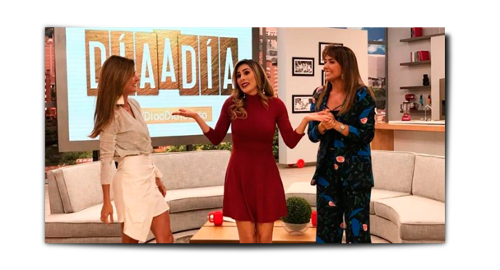
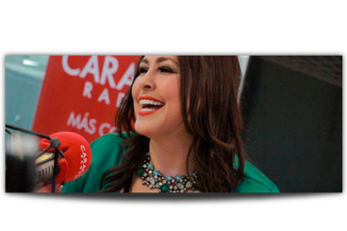


Paid Media
T.V
Own media
Fuente: EGM 3-2017 Universo: 18.648.200 AFF TARGET: 135
Radio
Fuente: ECAR 1-2018 Universo: 19,648,500 AFF TARGET: 115
En tv tendremos cápsulas de entrevistas a
las asesoras del movimiento de la Pulsera Morada. Este contenido estará al aire en programas de la mañana como Día a Día, Muy Buenos Días y Acá entre nos. Simultáneamente, le daremos las pulseras moradas a las presentadoras y actrices reconocidas para el target.
En radio, tendremos secciones donde contaremos la experiencia de una asesora del movimiento Pulsera Morada. De la misma forma, a través de señales horarias le daremos frecuencia al mensaje del movimiento femenino contra la Osteoporosis.
IMPACTO
DEL MEDIO
IMPACTO
DEL MEDIO

Slide 8
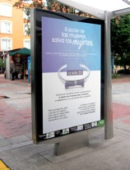
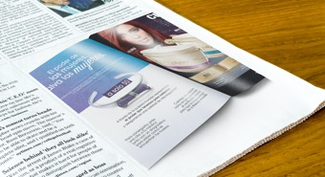
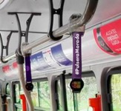
Own media
Paid Media
OOH
Revista
Fuente: EGM 3-2017 Universo: 18.648.200 AFF TARGET: 99
Fuente: EGM 3-2017 Universo: 18.648.200 AFF TARGET: 117
En periódicos de circulación gratuita y revistas de opinión, tendremos publireportajes a media página que cuentan qué significa la Pulsera Morada, cómo conseguirla y explicarle a los lectores como este accesorio enfrenta el silencio de la Osteoporosis.
Nos tomaremos el transporte masivo y el mobiliario urbano de las principales ciudades del país para hacer que las mujeres vivan la experiencia de ser parte del Movimiento de la Pulsera Morada.
IMPACTO
DEL MEDIO
IMPACTO
DEL MEDIO

Slide 9
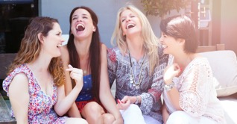
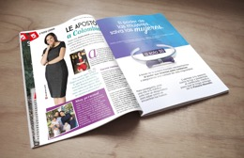
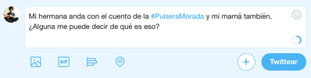
Earn media
#PULSERAMORADA
Buzz
Digital
Print
IMPACTO DEL MEDIO
IMPACTO DEL MEDIO
IMPACTO DEL MEDIO
La acción en las mujeres despierta un voz a voz en el que directamente recae en un gimmick de la campaña.
Promoveremos el hashtag #PulseraMorada con el objetivo de convertirlo en conversación nacional y los usuarios se pregunten en qué consiste y lo hablen con sus parejas, madres o familiares.
El golpe mediático se convierte en un incentivo para que los portales especializados escriban contenido de la actividad como: Revista Vea, Wikimujeres y 15 minutos.

Slide 10
